Slide 1
Новата архитектура за регионално развитие
Обмяна на опит – В. Търново, т.г.
29.10. 2020

Slide 2
ОПЕРАТИВНА ПРОГРАМА
ЗА РАЗВИТИЕ НА РЕГИОНИТЕ 2021-2027
Приоритет 1
Интегрирано градско развитие
Приоритет 2
Интегрирано териториално развитие на регионите
Приоритет 3
Техническа помощ
Допълнителен приоритет „Фонд за справедлив преход“
www.mrrb.government.bg www.bgregio.eu

Slide 3
БЮДЖЕТ НА ГРАДСКИ КЛЪСТЕРИ
Използвани показатели:
Население - тежест 15 %
Територия - тежест 15 %
БДС - тежест 20 %
Инфраструктура - тежест 50 %
Северозападен регион за планиране
Видин и Плевен
Северен централен и Североизточен регион за планиране
Русе, Велико Търново, Варна
Югоизточен и Южен централен регион за планиране
Бургас, Стара Загора, Пловдив
Югозападен регион за планиране
София и Благоевград
Поне 30% от средствата във всеки клъстер ще бъдат заделени за участие на градските общини в концепции за ИТИ на ниво регион за планиране в рамките на изпълнение на ПО2 на ОПРР.

Slide 4
Възможности
Територия на
една градска
община
Самостоятелен проект на един бенефициент (градска община или заинтересована страна)
Партньорство между различни бенефициенти (градски общини или заинтересовани страни)
Територията на един градски клъстер
Партньорство между две градски общини в клъстера
Партньорство на различни заинтересовани страни от територията на две различни градски общини, включени в клъстера (включително градска община)
Територия на
цялата страна
/30% от бюджета на клъстера/
Партньорство между бенефициенти по ПО1 (градски общини или заинтересовани страни) и бенефициенти по ПО2 (градска община или заинтересована страна) за изпълнението на концепции за ИТИ
www.mrrb.government.bg www.bgregio.eu

Slide 5
ТЕРИТОРИАЛНИ ОРГАНИ
ОБЩИНСКА АДМИНИСТРАЦИЯ
ЗВЕНО ЗА ПОДБОР НА ПРОЕКТИ
КОМИТЕТ ЗА ПОДБОР НА ПРОЕКТИ
Служители на съответната общинска администрация (по преценка на съответната общинска администрация)
поне един експерт, който отговаря за осигуряването на информация и публичност
поне двама служители, които обезпечават организацията на работата на Комитета и изпълняват функциите, свързани с участието в предварителния подбор на проектите
Представители на различни групи местни заинтересовани страни, в т.ч.: общинска администрация, НПО, бизнес, отделите „Статистически изследвания“ (НСИ), национално представените организации на работодателите и на работниците и служителите, академични среди, регионалните колегии на камарите на архитектите и на инженерите в инвестиционното проектиране
Възможност за наемане на външни експерти при необходимост
Участие на представители на УО на ОПРР в качеството на наблюдатели
Метод за формиране на общата оценка в териториалния орган

Slide 6
ПОДБОР 1/3
Процедура при самостоятелни проекти в една община
Публикуване на насоки за кандидатстване
Публикуване на покана за подаване на фишове с проектни идеи
ФАЗА 1
Подаване на проектни фишове към Звеното за подбор
Публично обсъждане на подадените проектни идеи
Оценка за административно съответствие и допустимост
Обсъждане и оценка от Комитета за подбор на проекти
Публикуване на окончателен списък
ФАЗА 2
Подаване на пълно проектно предложение в ИСУН
Оценка от страна на УО на ОПРР
Отхвърляне на проектното предложение
Подписване на договор за БФП

Slide 7
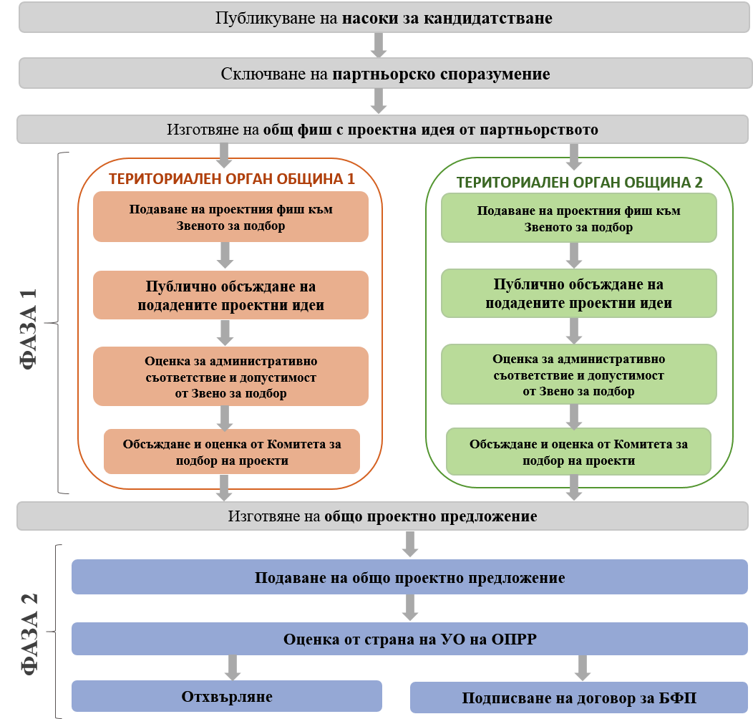
ПОДБОР 2/3
Процедура при партньорски проекти между бенефициенти
от различни градски общини в градски клъстер

Slide 8
ПОДБОР 3/3
Процедура при проекти за участие в концепции за ИТИ
Публикуване на насоки за кандидатстване
Издаване на писмо за подкрепа от Звеното за подбор в съответната община
ФАЗА 1:
Процедура за предварителен подбор на концепции за ИТИ в Регионалните съвети за развитие
ФАЗА 2:
Подаване на съответните проектни предложения към отделните УО на ОП-и, оценка, подписване на ДБФП

Slide 9
регионални бюджетни пакети
Използвани показатели:
Население - тежест 15 %
Територия - тежест 15 %
БДС - тежест 20 %
Специфичен показател за всяка ОП - тежест 50 %

Slide 10
СТРУКТУРА НА РСР
РАЗШИРЕН СЪСТАВ НА ЧЛЕНОВЕТЕ С ПРАВО НА ГЛАС
ОСНОВЕН СЪСТАВ
Областни управители и кметове на общини и/или председатели на Общински съвет
+
Представители на НСОРБ, национално представените организации на работодателите и
на работниците и служителите, висшите училища, икономическия сектор,
представители на ЮЛНЦ
Регионален съвет за развитие
Членове с право на съвещателен глас
ЕКСПЕРТЕН СЪСТАВ
ЗВЕНО ЗА
МЕДИАЦИИ
ЗВЕНО ЗА
ПУБЛИЧНИ КОНСУЛТАЦИИ
ЗВЕНО ЗА
ПРЕДВАРИТЕЛЕН ПОДБОР

Slide 11
Концепция за изпълнение на ИТИ
Одобрение на Интегрирани териториални стратегии за развитие на
регионите за планиране от ниво 2
Сформиране на партньорство, подписване на партньорско споразумение и подаване на концепция за ИТИ в ИСУН
Цялостна координация на изпълнението на споразумението за партньорство по време на фазата на изпълнение от водещия партньор
Фаза 1
Публични обсъждания на представените концепции за ИТИ
Предварителна оценка на концепциите за ИТИ от експертното звено на РСР
Одобрение на концепциите за ИТИ в РСР, в т.ч. извършване на индивидуална оценка,
гласуване от членовете на РСР и класиране на концепциите
Подписване на общо рамково споразумение между партньорството и съответните УО
Подаване на детайлизираните проектни предложения и оценка от съответните УО
(всеки УО оценява съответния проект от концепцията за ИТИ, попадащ в обхвата на неговата ОП)
Фаза 2
Цялостна координация на процеса по време на фазата на изпълнение от УО на ОПРР
Подписване на договори за БФП
(всеки УО подписва отделен договор за БФП за съответния проект, попадащ в обхвата на неговата ОП)
Изпълнение на проектите, които са част от концепцията за ИТИ

Slide 12
ИПГВР vs ПИРО
Защо интегрираните ни планове издържат по един планов период?

Slide 13
ИПГВР vs ПИРО
Затваряне в строителните граници vs. териториален или регионален подход

Slide 14
ИПГВР vs ПИРО
Инфраструктурни проекти vs. Икономическо развитие

Slide 15
ИПГВР vs ПИРО
Обществено обсъждане по норматив vs. Постоянен партньорски форум

Slide 16
ИПГВР vs ПИРО
Шоков преход към зелена енергия

